Slide 1
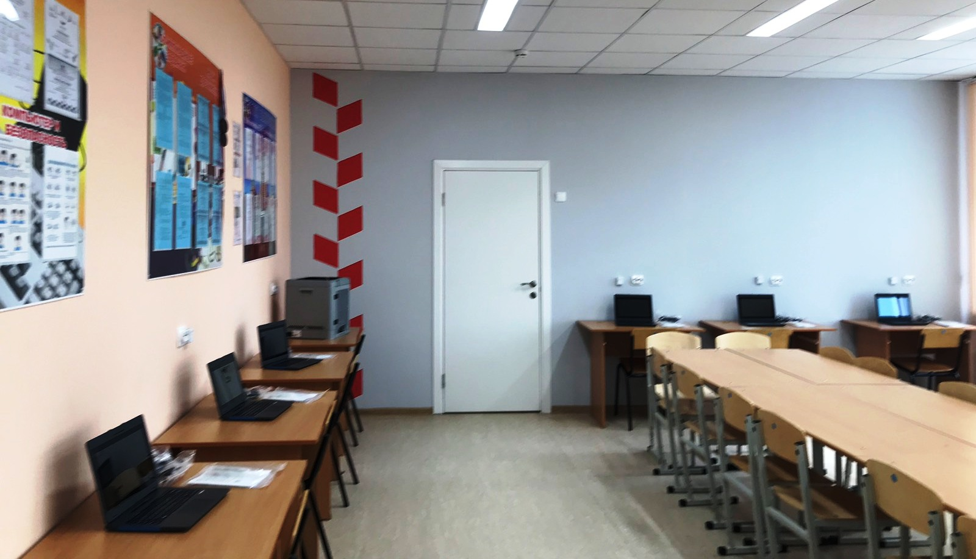
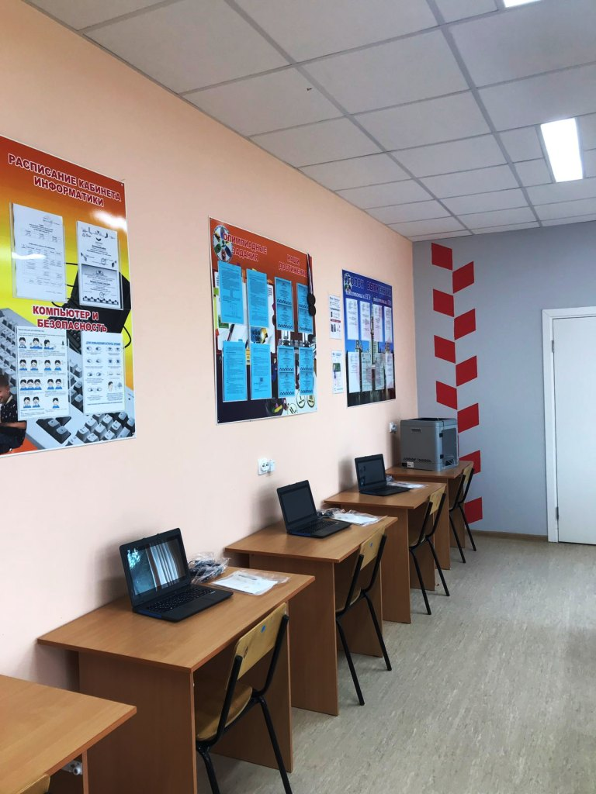
ФУНКЦИОНАЛЬНЫЕ ЗОНЫ
Кабинет информатики

Slide 2
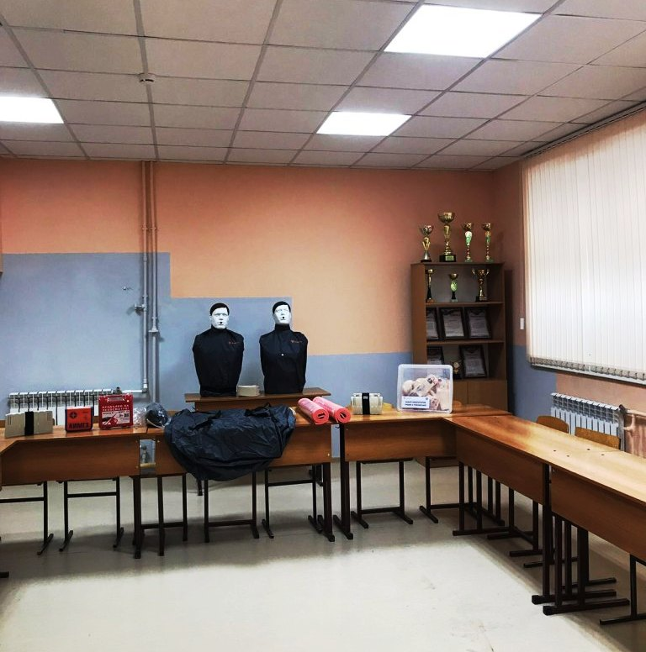
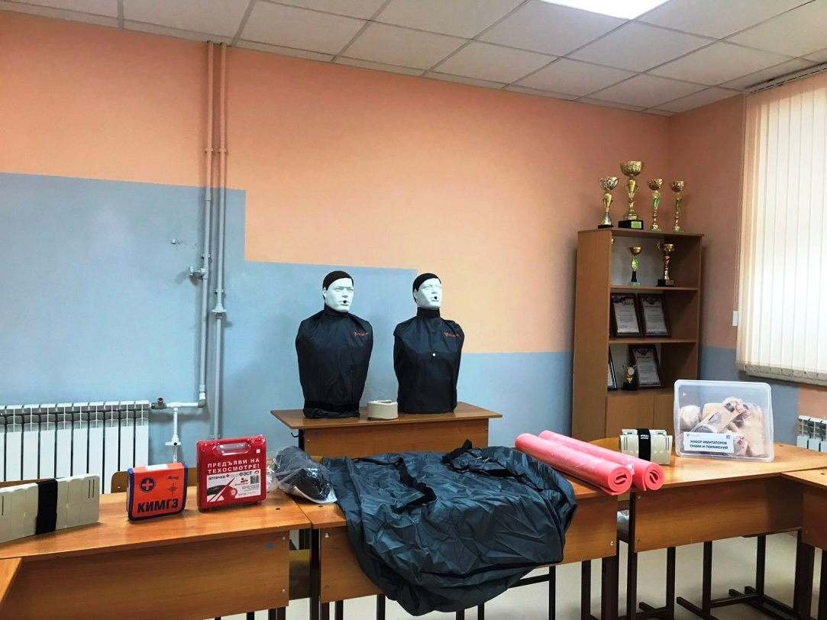
Кабинет ОБЖ

Slide 3
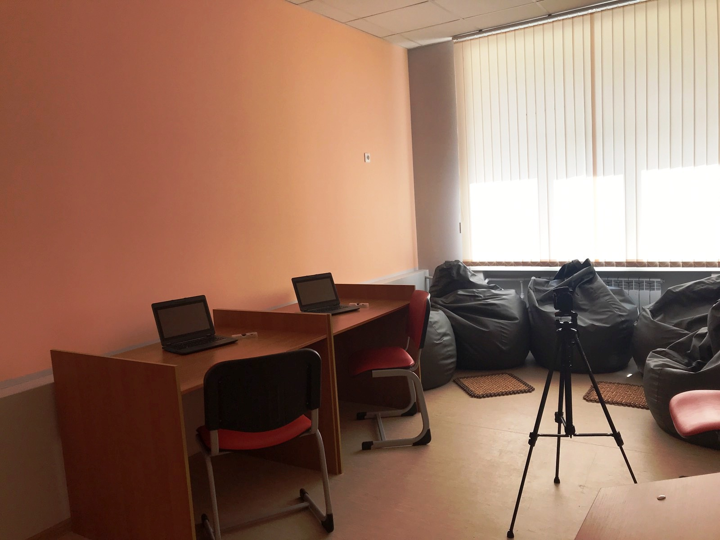
Помещение для проектной деятельности №1

Slide 4
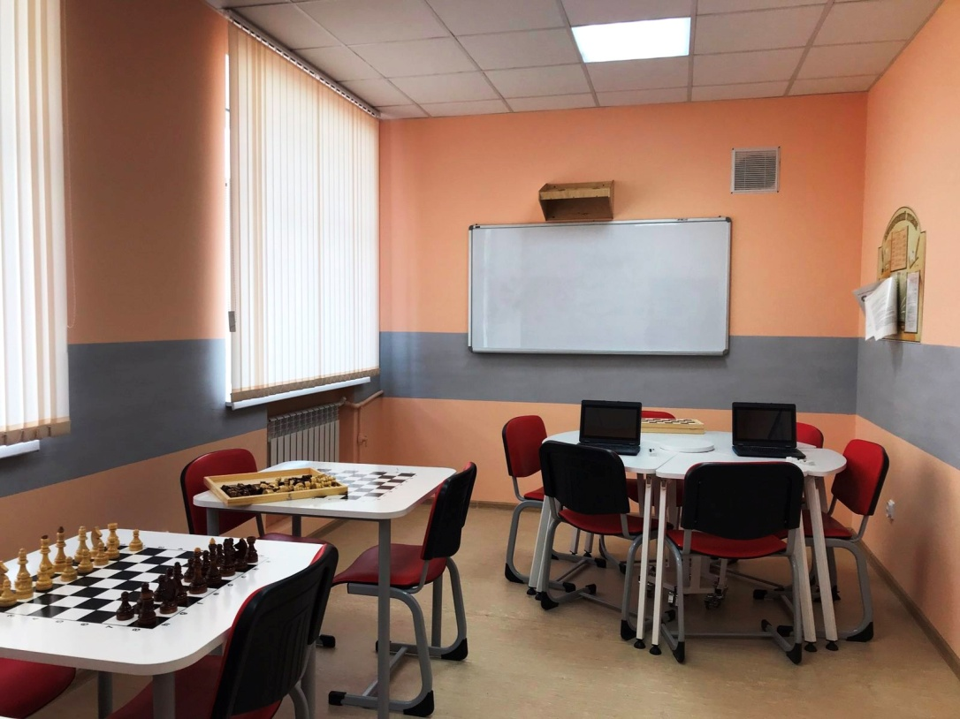
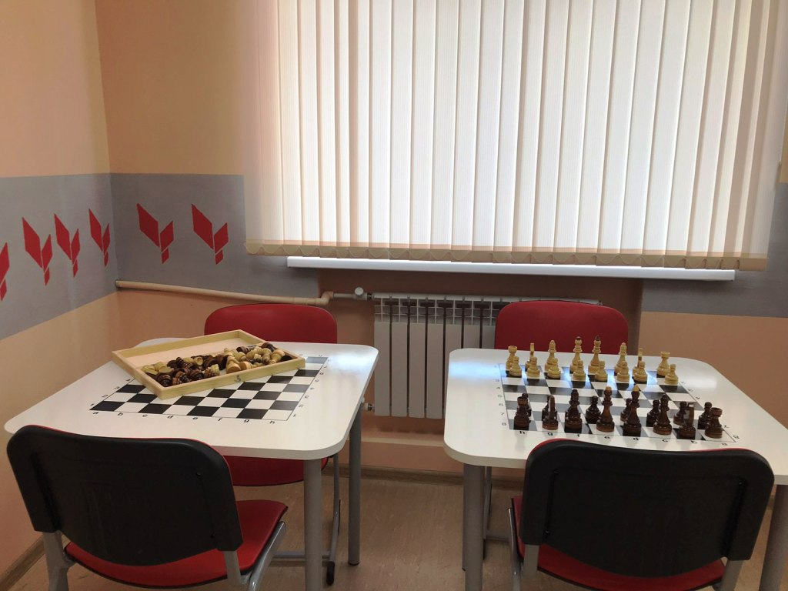
Помещение для проектной деятельности №2

